Slide 1

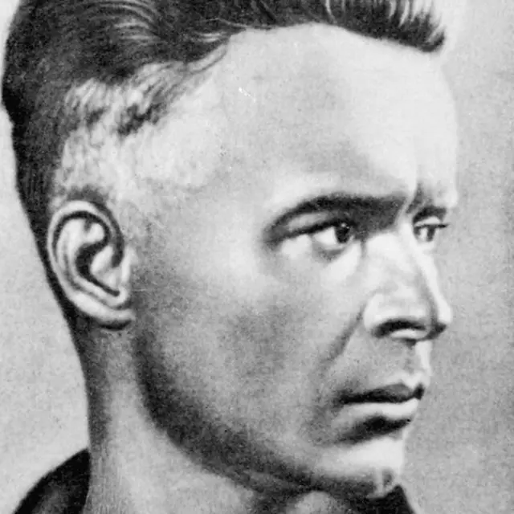
ФЕДОРІВСЬКИЙ ЦЕНТР ПРОФЕСІЙНОЇ ОСВІТИ
УКРАЇНСЬКА ЛІТЕРАТУРА
УРОК № 28
Тема: «Щоденник» - джерело історії життя Олександра Довженка
і трагічної доби
Матеріал до уроку створила::
Викладач Мовчан Олена Миколаївна

Slide 2
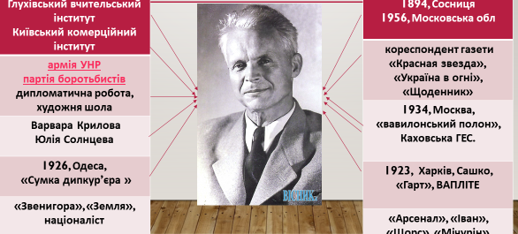
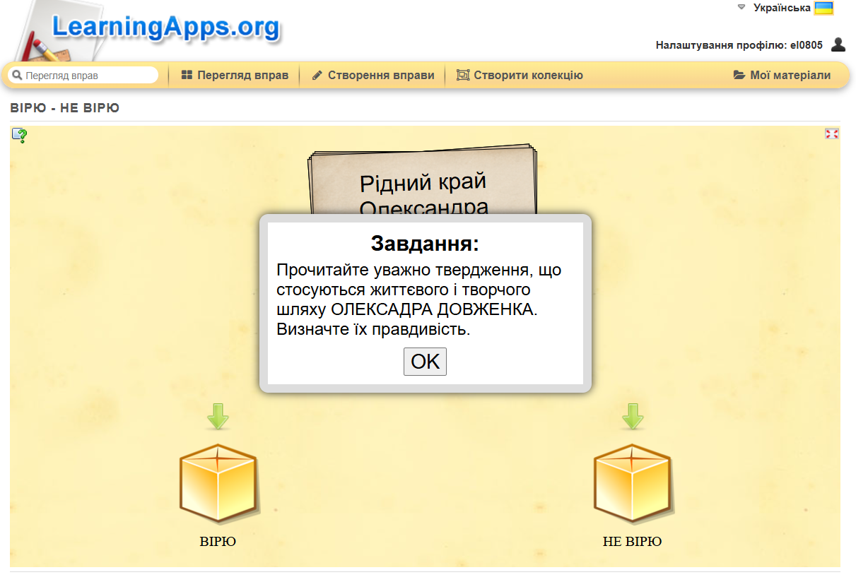
Що ми знаємо про Олександра Довженка?
Літературна гра «вірю – не вірю»
https://learningapps.org/37303869

Slide 3

Мета нашого уроку
Ознайомитися з особливостями та змістом «Щоденника» Олександра Довженка, визначити коло проблем, які охоплює автор у цьому історико-літературному творі;
Вчитися аналізувати та узагальнювати прочитане, вчитися мислити критично;
Вчитися поважати та любити свій народ так, як любив його О. Довженко.

Slide 4

О. Довженко писав свій «Щоденник» 20 років
Чи пробували ви коли-небудь писати щоденник?
Про що можна написати у щоденнику?
Чи можна порівняти записи у щоденнику із веденням блогу або записами у соцмережах?
Чи згодні ви з тим, що записи власних думок, аналіз різних подій — це чудовий засіб зняття чи попередження стресу?
Джулія Семюел, психотерапевтка у своїй книзі "Переживаючи горе» пише, що ведення щоденника допомагає долати життєві кризи, психологічні травми, оскільки підштовхує до переосмислення власного досвіду, вивільнення емоцій… У міру того, як ми пишемо про те, що непокоїть, наші реакції на це стають дедалі меншими й спокійнішими.

Slide 5
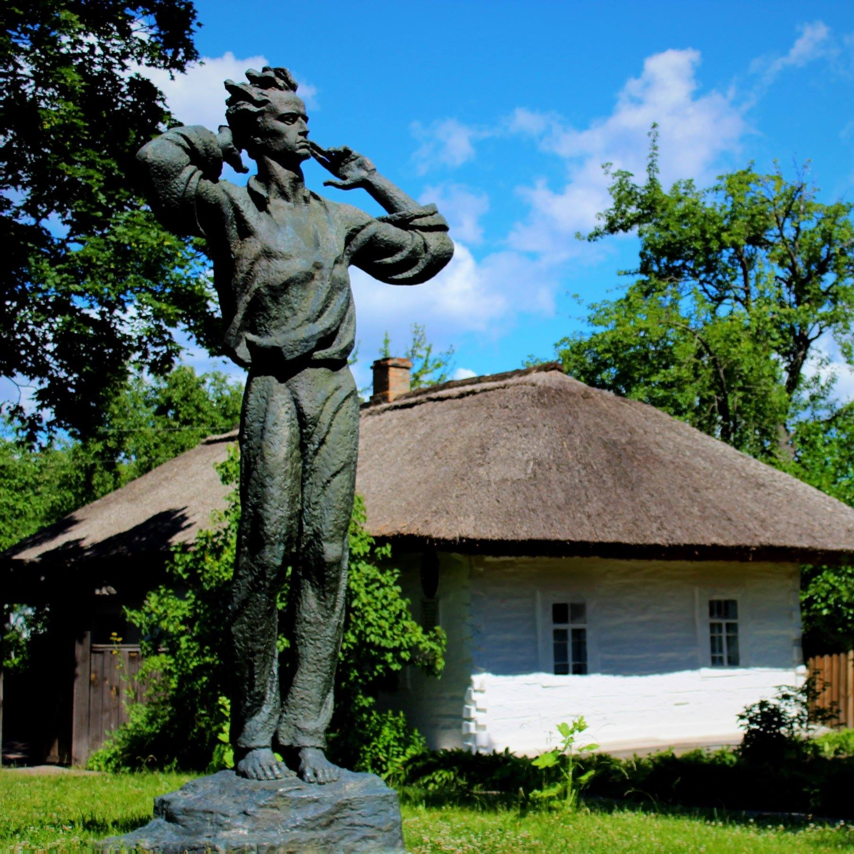
Епіграф:
Пишу, розлучений з народом моїм, з матір’ю, з усім, з батьковою могилою, з усім-усім, що любив у світі над усе, чому служив, чому радувався… О. Довженко

Slide 6
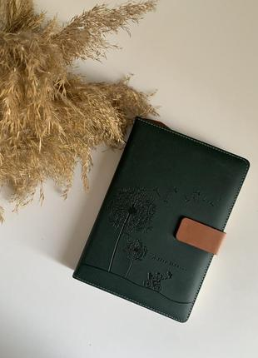
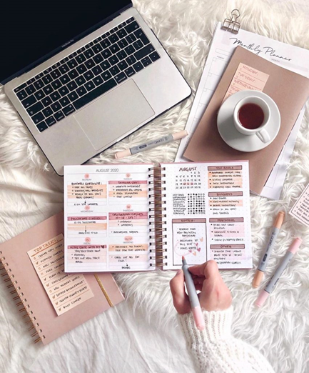
Словникова робота
ЩОДЕННИК, а, ч. 1. Щоденні записи індивідуального характеру про події, факти, враження від чогось тощо; зошит для таких записів. («Тлумачний словник української мови»)
Щоде́нник (застар. діаріуш, діарій) — літературно-побутовий жанр, фіксація побаченої, почутої, внутрішньої пережитої події, яка щойно сталася. («Вікіпедія»)

Slide 7
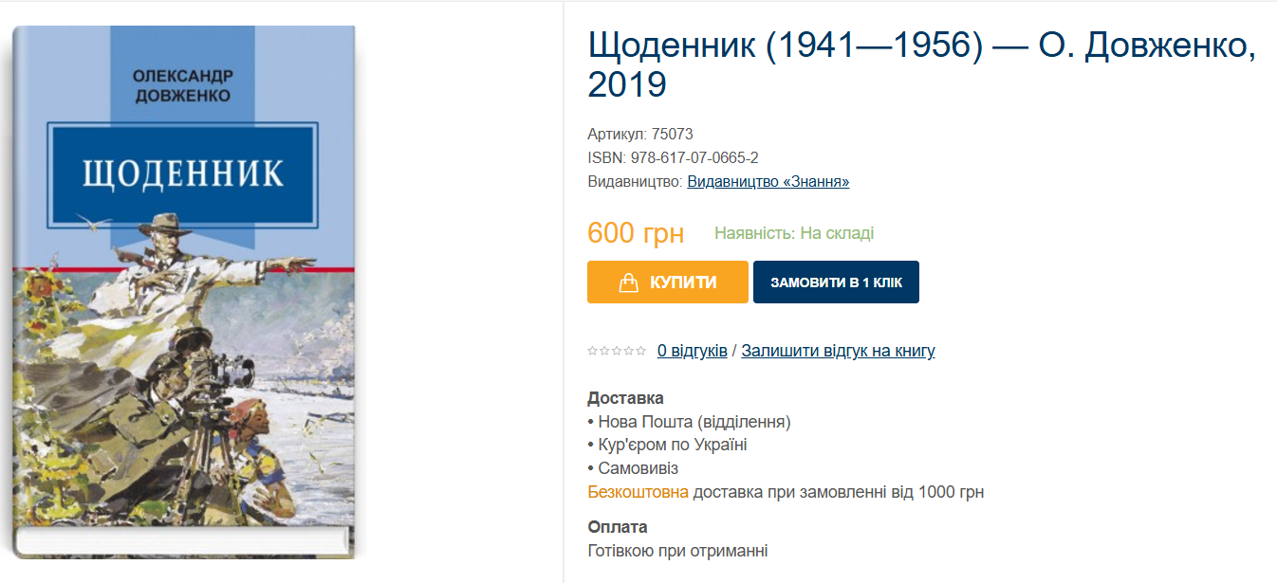
Історія створення та публікації «Щоденника» Олександра Довженка
Конспектуємо!
О. Довженко почав робити записи 1941 р. Спочатку вони були нерегулярними, а з березня 1942 р. письменник постійно записує до свого зошита свої думки, роздуми, свої творчі плани. І веде їх до останніх років життя (1956 p.) Про ці записи знало дуже мало людей, бо одне необережне слово – і від автора записників не залишилося б і пам'яті.
Уперше «Щоденник» опубліковано у 1962 році (цензура тоді вилучила з нього всі гострі питання)
У 2009-ому році ( за заповітом автора) літературознавці мали отримати повний доступ до архіву письменника, що знаходиться у Москві.
Сто п'ятдесят папок Довженкового архіву відкрили лише у 2013 р.
У 2019 р. видавництво «Знання» опублікувало книгу О.Довженка «Щоденник» на 399 сторінок

Slide 8
Особливості «Щоденника» Олександра Довженка
У «Щоденнику» Довженка нема розповіді про особисте життя.
Своє власне життя митець переплітає з доленосними подіями, що випали на долю всього українського народу
Зі сторінок «Щоденника» перед нами постає людина, яка бачила далеко й глибоко. Часто погляди митця розбігаються з офіційною точкою зору.
Він засуджує тоталітарну систему, яка виховувала кар'єристів і підлабузників, людей підозрілих і недовірливих, що відмовлялися мислити самостійно.
У «Щоденнику» часто бачимо душевні протиріччя автора – оспівує сталіна і водночас розуміє, хто винен у тому, що український народ утрачає свою ідентичність.
.

Slide 9


.
Чи дійсно Головна тема «Щоденника» Олександра Довженка — це Україна ?
Проблемне питання
Прочитайте подані нижче цитати з «Щоденника» О.Довженка. Прокоментуйте їх.
З’ясуйте, чи дійсно у цих записах автор - це насамперед людина, яка переймається загальними проблемами, а не своїми особистими, людина, яка роздумує не тільки над своєю долею, а над долею свого українського народу.
Мислимо критично та робимо висновки!

Slide 10

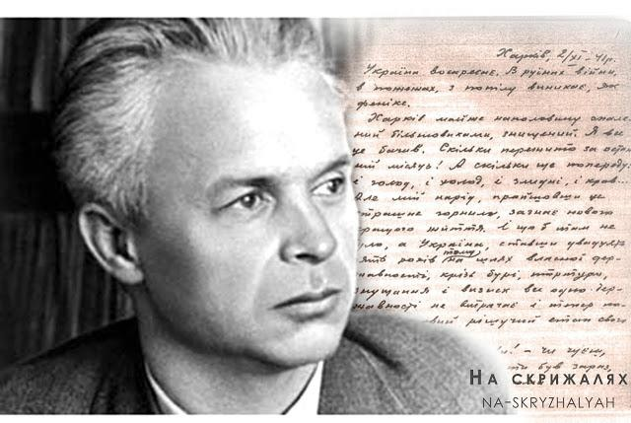
Запис від 2 липня 1942 року
«Чи наш народ безсмертний? Чи вмирущий він в конечності своєї долі? Смертний, як і все, що живе. Все йде, все минає. А невмирання наше довге українське, чи ж є воно життя, чи тільки кволе жалюгідне існування.
Нас, кажуть, більше за добру європейську державу. Ми є і нас нема. Де ми?»
Чому Довженко сумнівався в існуванні українського народу?
Чи змінився наш народ сьогодні?

Slide 11
Запис від 27.06.1942
Ось і Россош, "істинно російське" місто, де населення чомусь розмовляє по-українському. Кілька сот літ ніяк не встигне причаститися, ну та вже, здається, досить, вже діти всі говорять по-російськи…
Прощай, Україно, прощайте, надії, до кращих часів. Дивлюсь на шляхи на буграсті, воронезькі шляхи — сумно мені, сумно…
Россош - місто у Воронезькій області Російської Федерації .
Чи болить Довженку те, що колись українські землі русифікуються, а українці втрачають своє коріння?
За даними перепису населення 1939 року : українців у місті - 69%, росіян - 29,3%
За переписом 2010 року: росіяни - 84,6%, українці - 12,9%

Slide 12
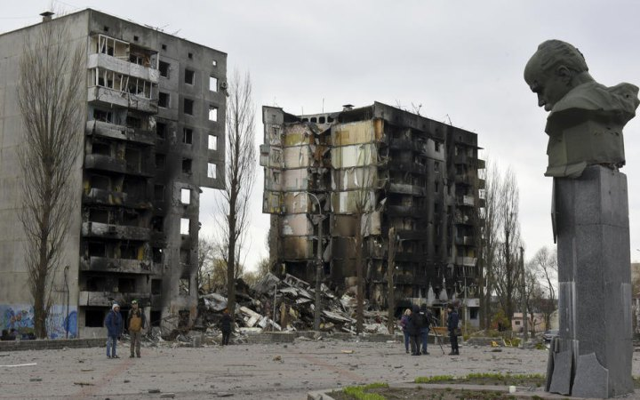
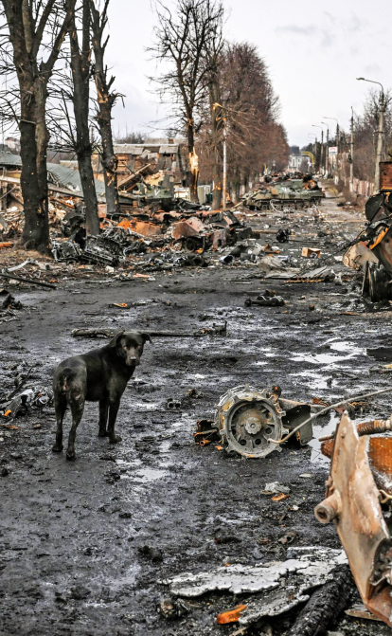
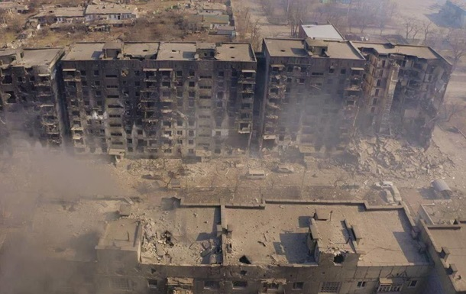
Запис від 06.11.1943
Україна поруйнована, як ні одна країна в світі. Поруйновані й пограбовані всі міста……Загинули наші історичні архіви, загинуло малярство, скульптура, архітектура. Поруйновані всі мости, шляхи, розорила війна народне господарство, понищила людей, побила, повішала, розігнала в неволю…
Чи можна проілюструвати цей запис від 1943 року свіжими фото знищених міст України?
Який запис зробив би Довженко про такі фото?

Slide 13
Довженко – пророк?
Запис від 04.05.1942
Якщо вся доблесть синів України у Вітчизняній війні, всі жертви, і страждання народу, і вся переможна сила після війни хитроумними руками і перами відповідних молодців оформиться в єдиний... котел,.. краще б мені вмерти і не знати більш людської підлості, і бездонної ненависті, і бездонної вічної брехні, якою оплутані ми.
Згадайте нещодавні слова Путіна про те, що росіяни перемогли б у тій війні і без участі українців?
Чи пророчим виявився цей запис Олександра Довженка?

Slide 14
Запис від 13.11.1944, мОСКВА
Сьогодні мені сповнилось п’ятдесят років. Коли б я вірив у бога, я попросив, помолився б йому, аби послав він мені ясного розуму на десять літ, аби зробити щось добре для свого народу, і більш нічого б не просив…
Як характеризує Довженка те,
що він просив би у Бога можливості
прислужитися своєму народові?

Slide 15
Довженко – націоналіст?
Запис від 27.07.1945
Товаришу мій Сталін, коли б Ви були навіть богом, я й тоді не повірив би Вам, що я націоналіст, якого треба плямувати й тримати в чорнім тілі. Коли немає ненависті принципової, і зневаги нема, і недоброзичливості ні до одного народу в світі, ні до його долі, ні до його щастя, ні гідності чи добробуту, — невже любов до свого народу є націоналізм?
…невже любов до свого народу є націоналізм?

Slide 16
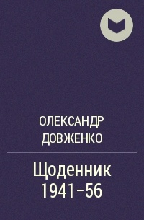
Запис від 05.08.1945
Придбавши крила, людина уподібнилась не ангелу, а дияволу. Сьогодні диявол приторкнувся своїм нечистим перстом до того, з чого Бог створив Всесвіт.
Перше, що людина зробила з божественним атомом, - бомбу для загибелі…
Осатаніло людство.
Новодикунська ера принесе катастрофу.
Від чого застерігає митець у цьому записі?
Чи актуальний цей запис сьогодні?

Slide 17
Об’єднання українських земель у радянському союзі
Запис від 30.06.1945
Об'єднались всі українські землі. Буде єдине стадо і єдин пастир. Усі тепера будемо однакі. Не будемо вже польським бидлом, ні румунським, ні чесько-угорським.
Не будемо зневажати галичан за те, що вони добріші і культурніші нас. Галичани не будуть боятися нас за те, що ми великі і жорстокосердні "несамостоятельні" люде, не європейські й не азіатські…
Узнаємо Закарпатську Україну, про яку у нас не було написано ні однієї книжечки, ні одного малюночка, ні однієї вісточки.
Жили ми поруч тисячу літ, не сказавши один одному слова, ми принаймні, "великі" українці.
Чому не відчувається у цьому записі радості Довженка
від об’єднання українських земель у радянському союзі ?

Slide 18
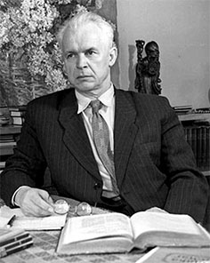
Птах з перебитими крилами
01.11.1952
Я хочу жити на Вкраїні. Що б не було зі мною… Нехай зневага і зло людське круг мене, хай кличуть мене ворогом народу безсоромні й жорстокі службовці-людожери, якщо їм треба так. Я України син, України…
У перетворенім степу над великою урочистою рікою серед народу да поживу я, втішу своє серце, порадуюсь щастю його. Лечу.
03.03.1946
«Учора …… я літав на Україну. Не долітаю вже. Обламуються крила на дорозі, – падаю. Падаю у воду, – потопаю… вхопитись ні за що. Кричу – ніхто не чує. І крику немає. Примушений шелест виривається й погасає на устах. І груди болять, болять»
Чому ж Довженко так хотів жити в Україні? Адже у Москві у нього був
достаток, слава, робота.
Чи відчував він себе птахом з перебитими крилами?

Slide 19

Узагальнюємо!
Знайдіть зайві твердження!
На сторінках свого «Щоденника» Довженко пише про
а) Другу світову війну на території України;
Б) славних воєнних генералів;
В) щасливе минуле українського народу
Г) філософію буття людини-митця
Д) мрії та сподівання на щасливе майбутнє України
Е) проблеми української державності
Чи дійсно головна тема «Щоденника» Олександра Довженка — це Україна ?
Яких інших тем торкнувся митець у своїх записах?
Кого зневажає і кого любить автор " Щоденника"?
Чи актуальні щоденникові записи Довженка у 2024 році? Чому?

Slide 20






Ви – кращі!
Самооцінювання
Оцініть себе з кожного визначеного напрямку від 0 до 2
Ви були активними на занятті
Ви давали правильні відповіді під час літературної гри
Вдало та доречно коментували цитати
Зробили необхідні записи у робочій картці (зошиті)
Аргументували відповіді на узагальнюючі питання в кінці уроку
Ви мали позитивне налаштування під час уроку
Ви – кращі!
А ще оцініть роботу викладача (обведіть потрібне) і, можливо, попросіть…. вибачення…
1.22222 2. 3. 4.

Slide 21

Домашнє завдання
Щоденник як психологічний інструмент
Чому варто вести
особистий щоденник?
Створіть слайд у спільній презентації (за посиланням) із щоденниковим записом: 24 лютого 2022 року.
Переосмисліть усе те, що відбулося того дня. Запишіть або намалюйте, про що тоді думали та як діяли.
Дозволяє виразити та “випустити” сильні емоції
Акт письма сам по собі має заспокійливий ефект
Сприяє глибшому розумінню власних мотивів та поведінки
Дозволяє безпечно “пропрацювати” травматичні події

Slide 22
Використані джерела
«Щоденник» Олександра Довженка https://www.ukrlib.com.ua/books/printit.php?tid=872
Довженко, О. (2019). Щоденник (1941–1956). Київ, 399 с.
Коцюбинська, М. (2001). Зафіксоване і нетлінне: Роздуми про епістолярну творчість. Київ, 300 с.
Сверстюк, Є. (2007). Рукописи горять. Але любов триває. [В:] Олександр Довженко. Вчора і сьогодні. Образ дисидента. Вид. 2-е. Луцьк, с. 129–149.

